Slide 1
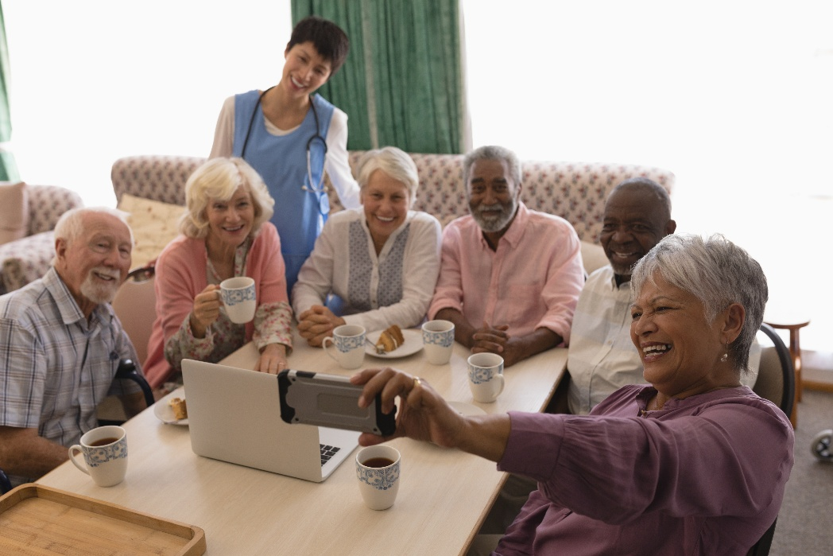
الوحدة 8
النشاطات الإبداعية والعلاجية في مجال الرعاية الصحية والاجتماعية
A103000424340

Slide 2
النشاطات الإبداعية والعلاجية في مجال الرعاية الصحية والاجتماعية
ستوضح هذه الوحدة طريقة استخدام مجموعة من النشاطات الإبداعية والعلاجية لتحسين صحة الأشخاص وجودة حياتهم ضمن نطاق رعايتك.
ستتعرّف القوانين المنظمة لهذه النشاطات، والطرق المثلى لتخطيطها وتنفيذها بطريقة آمنة وفعالة في بيئات الرعاية.
A103000424340

Slide 3
نتاجات التعلم
أ معرفة مختلف النشاطات الإبداعية والعلاجية وفوائدها
ب معرفة القوانين والتشريعات لتنفيذ النشاطات الإبداعية والعلاجية
ج أنشطة الصف تحت إشراف المعلم فهم دور المتخصصين في دعم الأشخاص المنخرطين في النشاطات الإبداعية والعلاجية
د فهم دور المتخصصين في دعم الأشخاص المنخرطين في النشاطات الإبداعية والعلاجية
A103000424340

Slide 4
نتاج التعلم أ
معرفة مختلف النشاطات الإبداعية
والعلاجية وفوائدها
أ1 النشاطات الإبداعية والعلاجية
أ2 بيئات الرعاية الصحية والاجتماعية
أ3 الفوائد
A103000424340

Slide 5
نتاج التعلم ب
معرفة القوانين والتشريعات لتنفيذ
النشاطات الإبداعية والعلاجية
ب1 القوانين/التشريعات
ب2 التشريعات الأخرى
A103000424340

Slide 6
نتاج التعلم ج
فهم دور المتخصصين في دعم الأشخاص المنخرطين
في النشاطات الإبداعية والعلاجية
ج1 المبادئ والقيم
ج2 دعم عملية الدمج
ج3 نشاطات الدعم
A103000424340

Slide 7
نتاج التعلم د
القدرة على تنفيذ النشاطات الإبداعية
والعلاجية المناسبة
د1 العوامل التي تؤثر في اختيار النشاطات
د2 احتياجات الفرد
د3 التخطيط للنشاطات الإبداعية والعلاجية
د4 الموارد
د5 الموارد المتخصصة
A103000424340

Slide 8
التقييم
الواجب رقم 1: عرض تقديمي يوضح مجموعة من النشاطات
الواجب رقم 2: تقرير شامل يتناول بالتفصيل القوانين ذات الصلة والمعايير المهنية ومسؤوليات العاملين في مجال الرعاية
الواجب رقم 3: تقرير تفاعلي يصف تجربة تخطيط نشاط وتنفيذه
نتاج التعلم أ
نتاج التعلم ب
نتاج التعلم ج
نتاج التعلم د
A103000424340

Slide 9
نتاج التعلم أ
معرفة مختلف النشاطات الإبداعية والعلاجية وفوائدها
أ1 النشاطات الإبداعية والعلاجية
أ2 بيئات الرعاية الصحية والاجتماعية
أ3 الفوائد
A103000424340

Slide 10
معرفة مختلف النشاطات الإبداعية
والعلاجية وفوائدها
ستتعلم في نتاج التعلم أ ما يأتي:
دراسة أنواع متعددة من النشاطات التي أُثبتت فعاليتها في تعزيز الصحة الجسدية والنفسية للأشخاص في بيئات الرعاية الصحية والاجتماعية.
التفكير في كيفية اختيار النشاط المناسب لكل فئة من فئات متلقي الخدمات بما يتوافق مع احتياجاتهم.
A103000424340

Slide 11
أ1 النشاطات الإبداعية والعلاجية
تتضمن النشاطات التي تحسن الصحة الجسدية من خلال تحريك الجسم ما يأتي:
  المشي
  تمارين الإطالة
  السباحة
تتضمن النشاطات التي تحسن الصحة النفسية ما يأتي:
  الألعاب اللوحية
  أحجية الكلمات
  الرسم بالألوان
يسهم كلا النوعين من هذه النشاطات في تحسين الصحة والعافية الجسدية بشكل عام، بفضل عوامل مثل:
  الشعور بالمتعة والرضا
  التفاعل الاجتماعي مع الآخرين
A103000424340

Slide 12
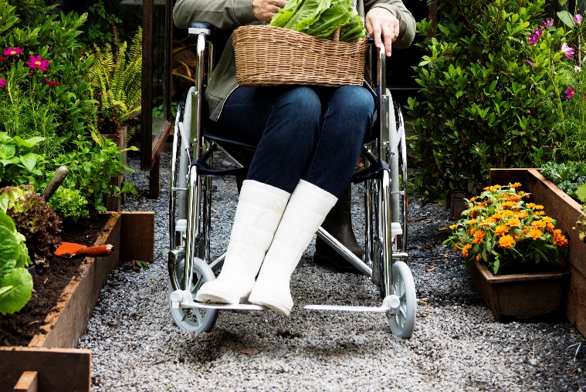
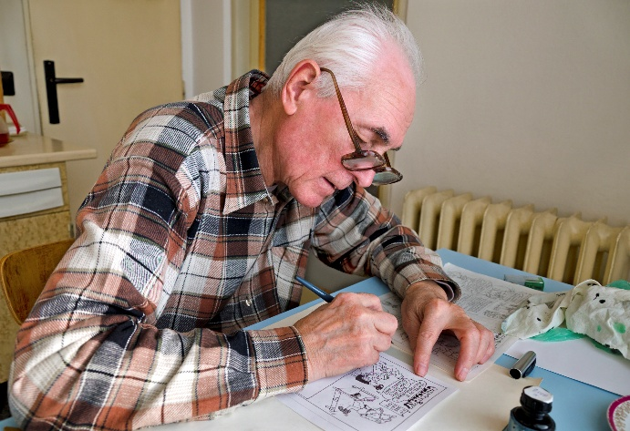
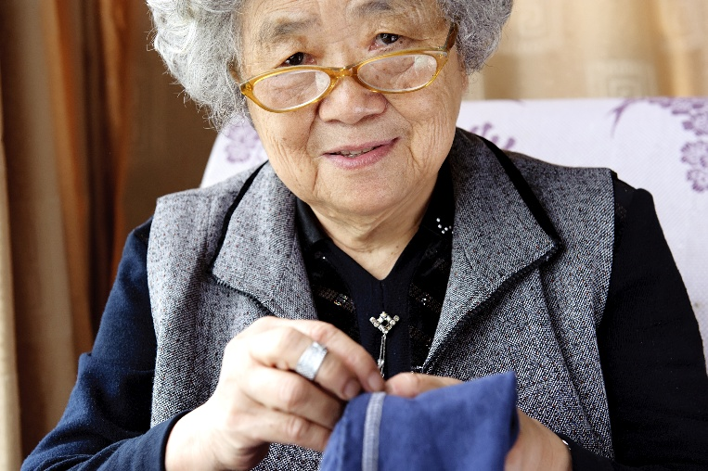
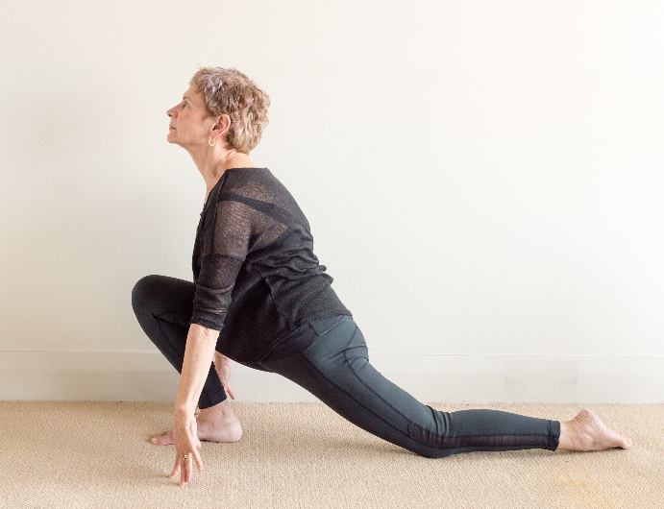
ما الفوائد التي قد تجلبها لك هذه النشاطات؟
A103000424340

Slide 13
أ3 الفوائد
الاحتياجات العاطفية
  التحفيز والثقة بالنفس
  الاعتداد بالذات
الآثار الاجتماعية
  التفاعل مع الآخرين
  شبكات التواصل الاجتماعي وتكوين العلاقات
الاحتياجات الجسدية
  زيادة المرونة
  تحسين التوازن
  تعزيز القوة
الجوانب الإدراكية
  الذاكرة
  اللغة
  مهارة حل المشكلات
  مهارات التواصل
  مهارات التنظيم
A103000424340

Slide 14
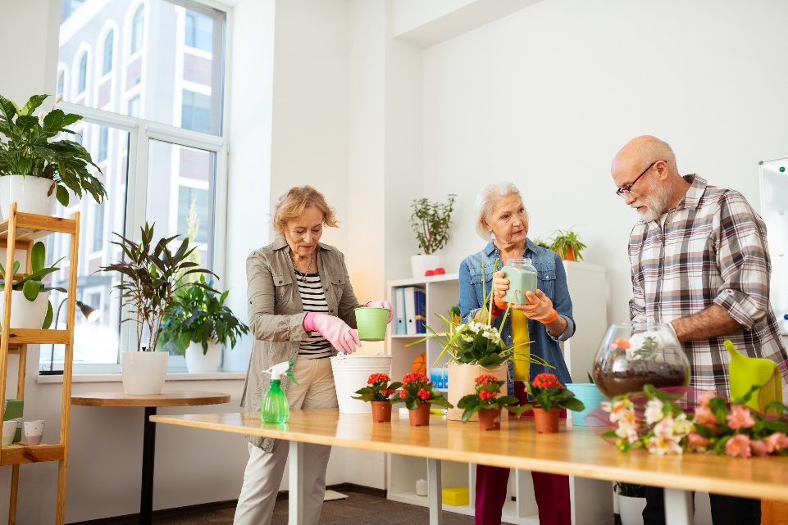
اشرح كيف يمكن لهذا النوع من النشاط أن يُفضي إلى تحقيق واحدة
أو أكثر من هذه الفوائد المرجوّة
مهارات التنظيم
التحفيز
الثقة بالنفس
التفاعل الاجتماعي
شبكات التواصل الاجتماعي
العلاقات
المرونة
تمارين التوازن
تمارين القوة
الذاكرة
اللغة
مهارة حل المشكلات
مهارات التواصل
A103000424340

Slide 15
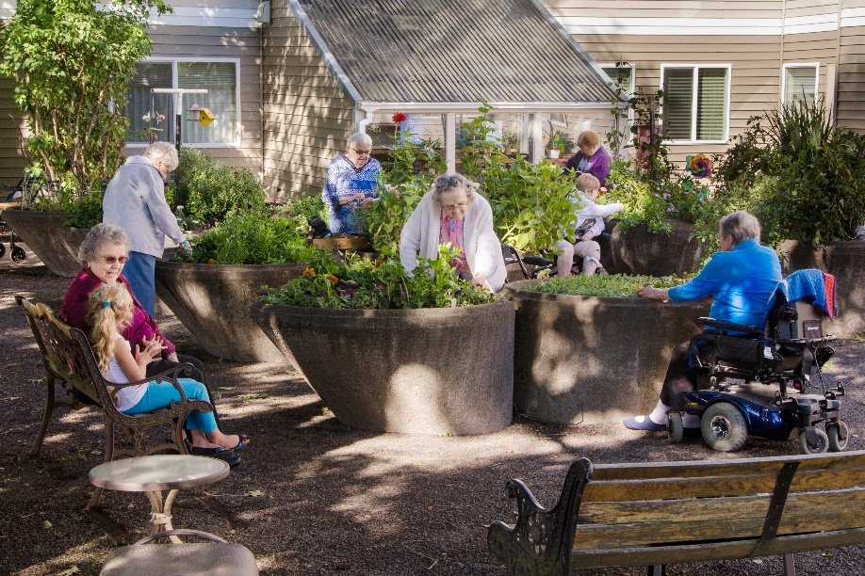
اشرح كيف يمكن لهذا النوع من النشاط أن يُفضي إلى تحقيق واحدة
أو أكثر من هذه الفوائد المرجوّة
مهارات التنظيم
التحفيز
الثقة بالنفس
التفاعل الاجتماعي
شبكات التواصل الاجتماعي
العلاقات
المرونة
تمارين التوازن
تمارين القوة
الذاكرة
اللغة
مهارة حل المشكلات
مهارات التواصل
A103000424340

Slide 16
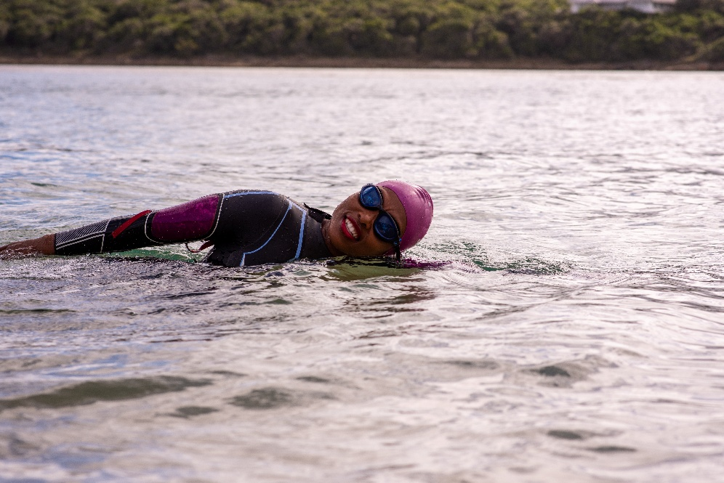
اشرح الطريقة التي يمكن لهذا النشاط أن يساعد على تحقيق فائدة
أو أكثر من الفوائد المذكورة
مهارات التنظيم
التحفيز
الثقة بالنفس
التفاعل الاجتماعي
شبكات التواصل الاجتماعي
العلاقات
المرونة
تمارين التوازن
تمارين القوة
الذاكرة
اللغة
مهارة حل المشكلات
مهارات التواصل
A103000424340

Slide 17
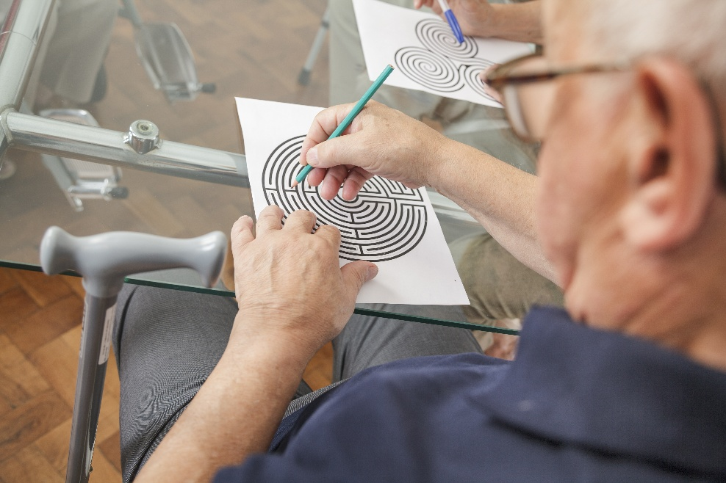
اشرح كيف يمكن لهذا النوع من النشاط أن يُفضي إلى تحقيق واحدة
أو أكثر من هذه الفوائد المرجوّة
مهارات التنظيم
التحفيز
الثقة بالنفس
التفاعل الاجتماعي
شبكات التواصل الاجتماعي
العلاقات
المرونة
تمارين التوازن
تمارين القوة
الذاكرة
اللغة
مهارة حل المشكلات
مهارات التواصل
A103000424340

Slide 18


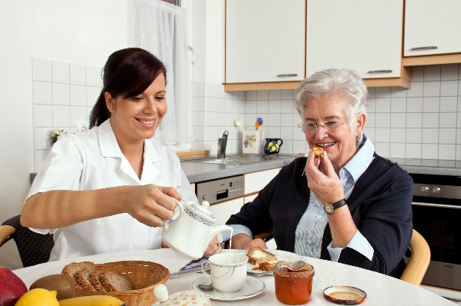
أ2 بيئات الرعاية الصحية والاجتماعية
الرعاية النهارية
الرعاية السكنية
الرعاية المنزلية
الفِرق المجتمعية
السكن المستقل
المستشفيات
A103000424340

Slide 19
الواجب رقم 1
يتضمن العرض التقديمي ما يأتي:
نتاج التعلم أ: معرفة مختلف النشاطات الإبداعية والعلاجية وفوائدها
مراجعة موجز الواجب
التحقق من ملفات الصف الدراسي
إنشاء عرض تقديمي
عرض العمل
تذكر مقارنة فوائد مختلف النشاطات في بيئات الرعاية الصحية المتنوعة مع العديد من متلقي الخدمة.
A103000424340

Slide 20
نتاج التعلم ب
معرفة القوانين والتشريعات لتنفيذ النشاطات
الإبداعية والعلاجية
ب1 القوانين/التشريعات
ب2 التشريعات الأخرى
A103000424340

Slide 21
معرفة القوانين والتشريعات لتنفيذ النشاطات
الإبداعية والعلاجية
ستدرس في نتاج التعلم ب القوانين واللوائح التي تنطبق على استخدام النشاطات الإبداعية والعلاجية في بيئات الرعاية الصحية والاجتماعية.
A103000424340

Slide 22
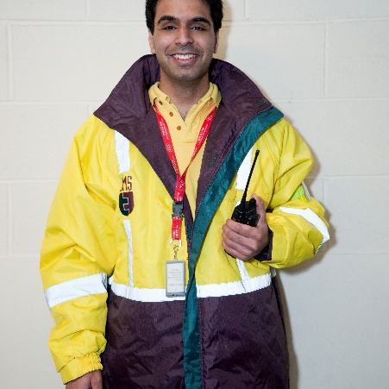


ب1/ب2 القوانين/التشريعات والتشريعات الأخرى
مدونات السلوك:
  تحددها الحكومات والهيئات المهنية
  تُضيف مزيدًا من التفاصيل حول كيفية تصرف المهنيين وأداء واجباتهم
اللوائح:
  تصوغها الوزارات أو الدوائر الحكومية
  توضح تفاصيل كيفية تنفيذ القوانين على أرض الواقع
القوانين (التشريعات):
  تصدر عن الحكومات
  ملزمة قانونيًّا
A103000424340

Slide 23
ابحث عن القوانين واللوائح ومدونات السلوك
التي تطبق ما يأتي في بلدك:
تكافؤ الفرص
اللائحة العامة لحماية البيانات
الصحة والسلامة في العمل
A103000424340

Slide 24
نتاج التعلم ج
فهم دور المتخصصين في دعم الأشخاص المنخرطين
في النشاطات الإبداعية والعلاجية
ج1 المبادئ والقيم
ج2 دعم عملية الدمج
ج3 نشاطات الدعم
A103000424340

Slide 25
فهم دور المتخصصين في دعم الأشخاص المنخرطين
في النشاطات الإبداعية والعلاجية
سيوضح، في إطار نتاج التعلم ج، دورك المهني ومسؤولياتك في تنظيم النشاطات العلاجية والإبداعية في بيئات الرعاية الصحية والاجتماعية.
A103000424340

Slide 26
ج1 المبادئ والقيم
  الممارسة المناهضة للتمييز العنصري
  تكافؤ الفرص
  التمكين
  صون الكرامة
  تعزيز الاعتماد على النفس
  السرية
  احترام الاختلاف والثقافة والمعتقدات
A103000424340

Slide 27
ج2 دعم عملية الدمج
تكوين صداقات
أساليب التواصل
التشجيع على خوض تجارب جديدة
A103000424340

Slide 28
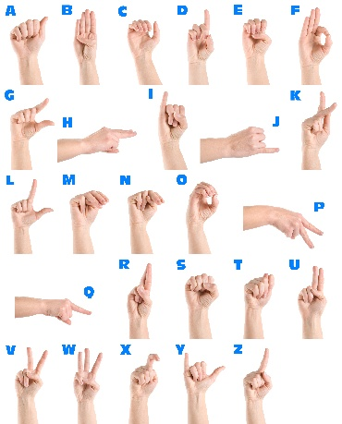
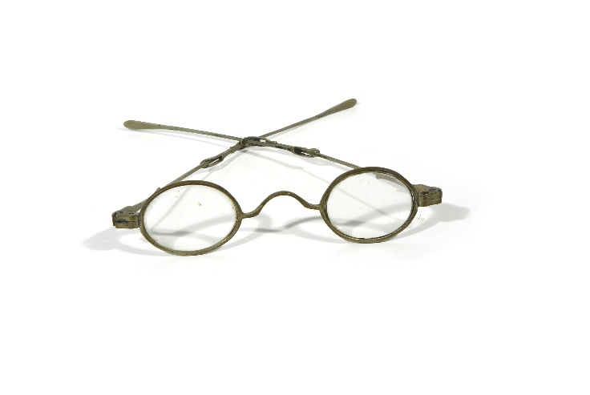
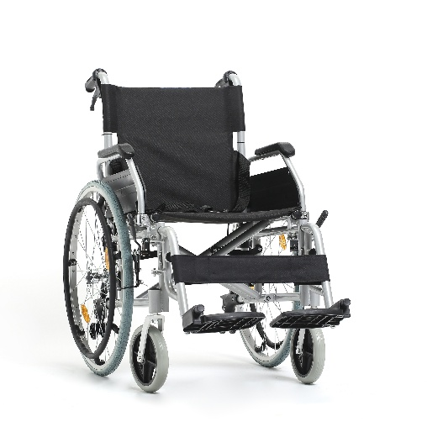
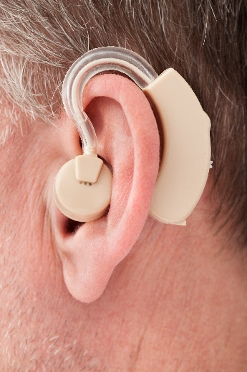
ما دور كل وسيلة من هذه الوسائل في تعزيز تكافؤ الفرص والدمج؟
A103000424340

Slide 29
الواجب رقم 2
يغطي التقرير ما يأتي:
نتاج التعلم ب: معرفة القوانين والتشريعات لتنفيذ النشاطات الإبداعية والعلاجية
نتاج التعلم ج: فهم دور المتخصصين في دعم الأشخاص المنخرطين في النشاطات الإبداعية والعلاجية
الحرص على مناقشة ما لا يقل عن قانونَين ومبدأ إرشادي أو سياسة واحدة.
A103000424340

Slide 30
نتاج التعلم د
القدرة على تنفيذ النشاطات الإبداعية
والعلاجية المناسبة
د1 العوامل التي تؤثر في اختيار النشاطات
د2 احتياجات الفرد
د3 التخطيط للنشاطات الإبداعية والعلاجية
د4 الموارد
د5 الموارد المتخصصة
A103000424340

Slide 31
القدرة على تنفيذ النشاطات الإبداعية
والعلاجية المناسبة
ستتمحور دراستك في نتاج التعلم د حول مراحل التخطيط والإعداد والتنفيذ لنشاط علاجي أو إبداعي في بيئة رعاية صحية أو اجتماعية.
سيُطلب منك إعداد تقرير يوثق النشاط الذي أنشأته ونفذته، إضافة إلى تقييم ذاتي لمدى نجاح تنفيذ هذا النشاط.
A103000424340

Slide 32
د1 العوامل التي تؤثر في اختيار النشاطات
الفوائد المحتملة
الاهتمامات والتفضيلات
الأعمار والقدرات
مهارات التواصل
الثقافة
A103000424340

Slide 33

الفوائد المحتملة
تحسين الصحة الجسدية
تحسين الصحة النفسية
تكوين صداقات جديدة
تعلّم مهارة جديدة
رفع مستوى تقدير الذات
السعي إلى تحقيق هدف ما
الاهتمامات والتفضيلات
A103000424340

Slide 34
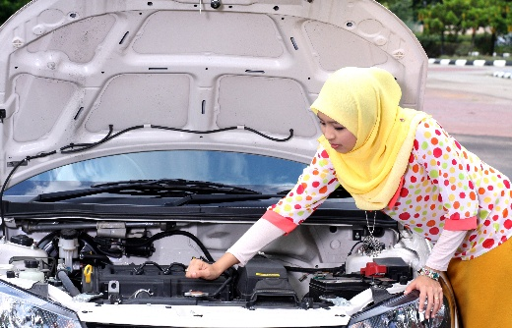
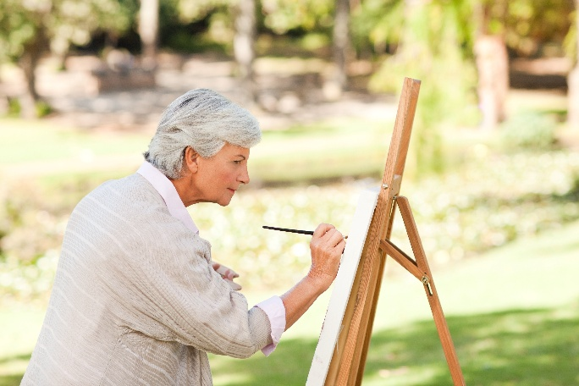
الاهتمامات والتفضيلات
الهوايات السابقة
المهن السابقة
التحقق من خطة الرعاية الصحية للفرد
معرفة اهتمامات الشخص
A103000424340

Slide 35
الأعمار والقدرات
القدرة الجسدية
  سهولة التنقل
  المشكلات الصحية
  مشكلات التواصل
القدرة الذهنية
التواصل
A103000424340

Slide 36
مهارات التواصل
التواصل البصري
الإصغاء الفعّال
لغة الجسد
البيئة
A103000424340

Slide 37
الخلفية الثقافية والعرقية
يجب الانتباه إلى أنك قد تقدم الرعاية لأفراد ينحدرون من بيئات ثقافية وعرقية ودينية مختلفة عن بيئتك، إذ يمكن أن يؤدي أي اختيار غير موفّق إلى إزعاج وإجهاد لمتلقي الخدمة.
يجب دائمًا مراعاة ما يأتي:
  الأطعمة المقبولة
  الإيماءات التي قد تكون مسيئة
  الملابس الملائمة
  السلوكيات الصحية.
A103000424340

Slide 38
د2 احتياجات الفرد
الاحتياجات الجسدية: معدات وأدوية وتوافر دورات المياه والنشاط البدني
الاحتياجات الحسية: البصر والشم واللمس والتذوق والسمع
العزلة الاجتماعية:
  الجوانب البيئية: الموقع المعزول والمناطق غير الآمنة ومدى سهولة الوصول (على سبيل المثال: الدرج)
  الصحة الجسدية: الحركة والتوازن
  العوامل الاجتماعية والاقتصادية: الفقر ومدى سهولة الوصول إلى المزايا
  الصحة النفسية: القلق والخوف
صعوبات التعلم: الشرح الواضح والأمان
الاكتئاب: يمكن أن يؤدي إلى الشعور بالقلق والخوف
A103000424340

Slide 39
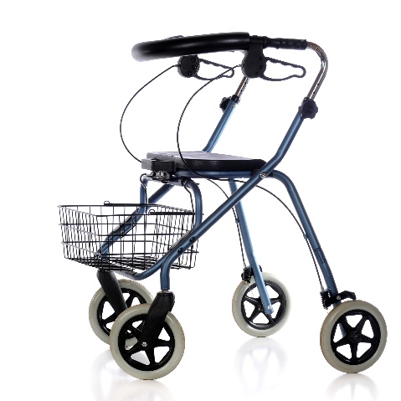
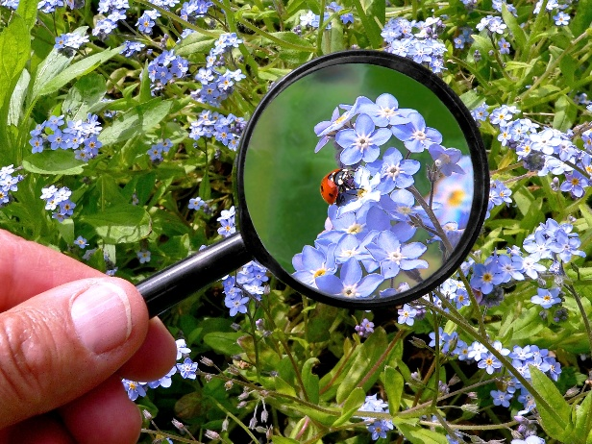
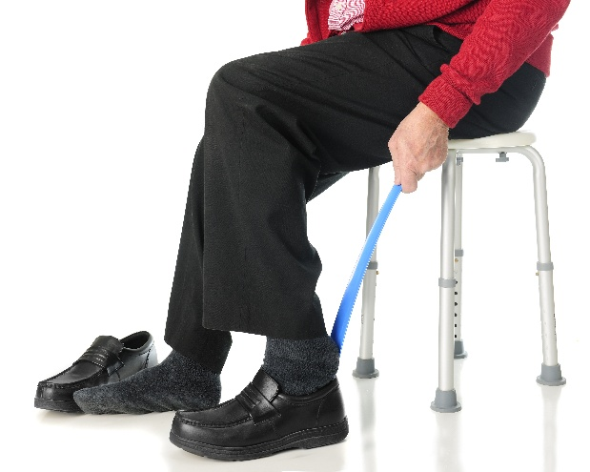
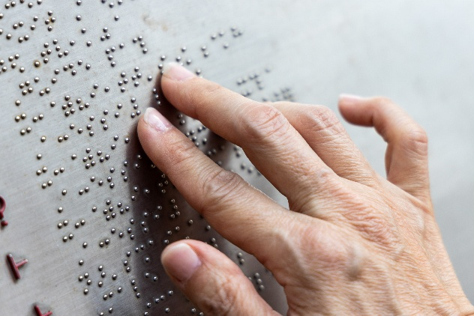

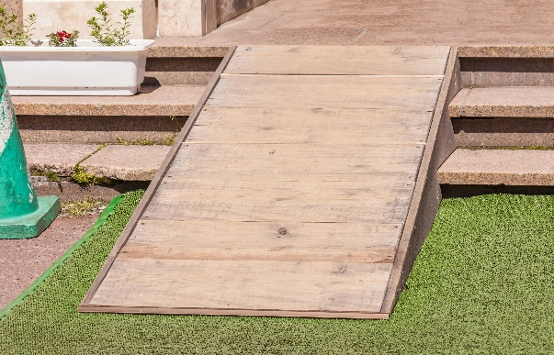
اذكر أمثلة عن المواضع التي يمكن أن تساعد فيها هذه العناصر على تنفيذ نشاط ما
A103000424340

Slide 40
د3 التخطيط للنشاطات الإبداعية والعلاجية
الأمور الواجب مراعاتها عند التخطيط لنشاط ما:
التسهيلات: أجهزة الرفع والمنحدرات وأطر المشي والعكازات والمراحيض المتنقلة والوسائل المساعدة على التحكم في الإخراج
تحديد الأهداف: وضع أهداف لكل شخص على حدة
التوقيت
الموارد: مخصصة للنشاط، مثل أواني الطهي وإبر الحياكة والمستلزمات الفنية والطاولات والكراسي ذات الارتفاعات المتنوعة والمقصات المخصصة
المكان/بيئة النشاط: طاولات وكراسي سهلة الاستخدام ووسائل التدفئة أو التبريد والأطعمة والمشروبات والأمن والخصوصية والسرية
العوائق:
  التنظيمية: قلة عدد الموظفين
  العنصرية: التصدي للافتراضات المسبقة غير الصحيحة
  الجسدية: وضع خطط للتعامل مع المرض المفاجئ أو الانفعالات العاطفية
A103000424340

Slide 41
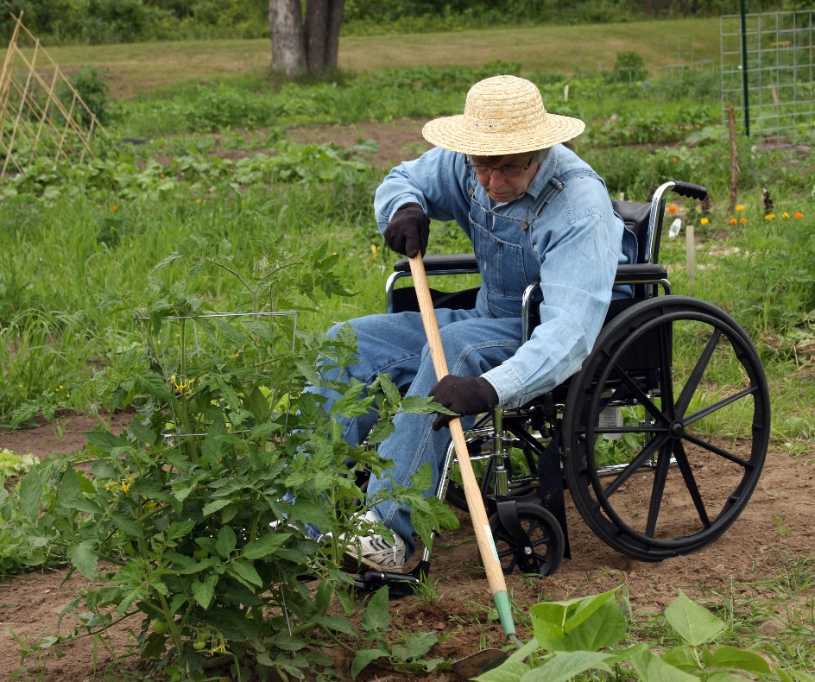
د4/ د5 الموارد
البستنة
ما المعدات اللازمة للاستخدام في هذا النشاط؟
البذور
البُصيلات أو النباتات
المجارف الصغيرة
أحواض الزراعة المرتفعة
مظلة أو غطاء للحماية
ملابس وأحذية مناسبة للنشاط
قفازات مخصصة لأعمال البستنة
A103000424340

Slide 42
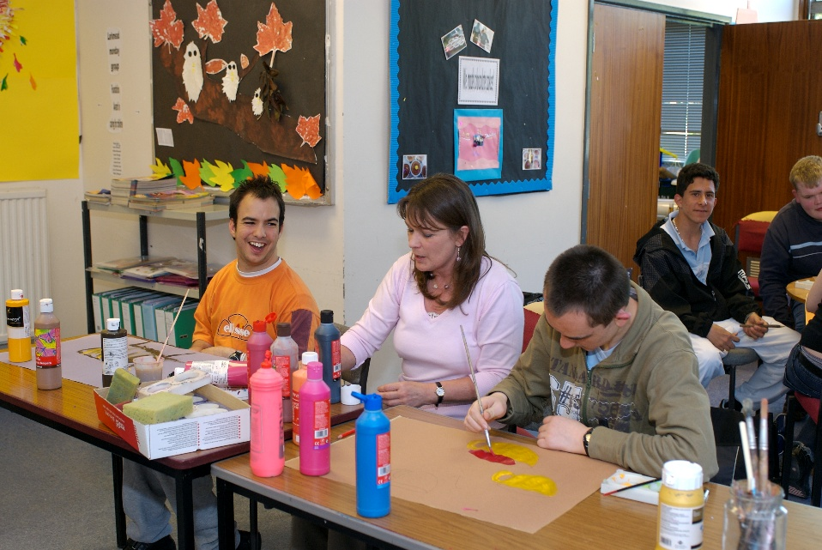
د4/ د5 الموارد
الحِرَف اليدوية
ما المعدات اللازمة للاستخدام في هذا النشاط؟
ماكينات الخياطة
غراء
بطاقات
خيوط الصوف مع إبر الحياكة أو الكروشيه
صلصال التشكيل
الخشب وأدوات النجارة
المآزر
A103000424340

Slide 43
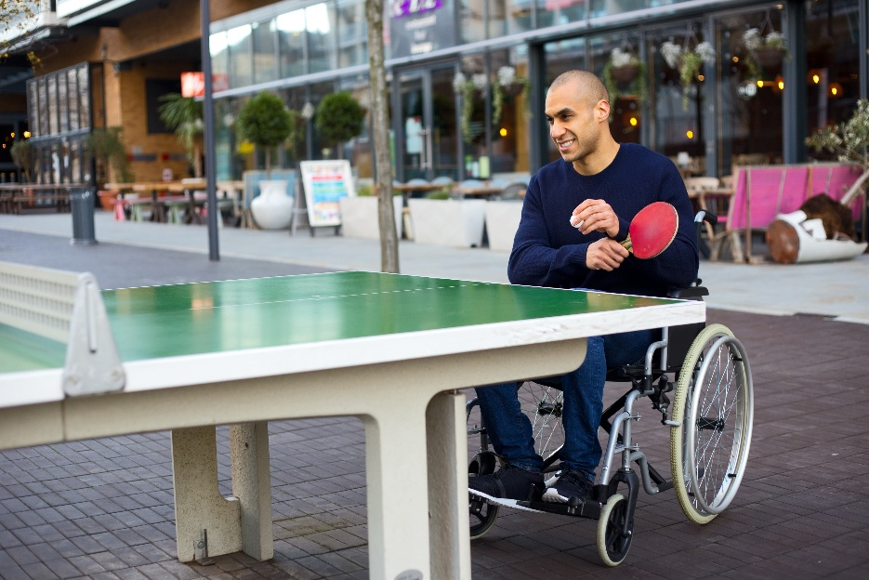
د4/ د5 الموارد
الألعاب
ما العوامل الواجب مراعاتها عند تنفيذ هذا النشاط؟
اختيار الألعاب التي يسهل فهمها
التأكد من نظافة المعدات قبل الاستخدام وبعده
الحفاظ على بساطة القواعد ووضوحها
A103000424340

Slide 44
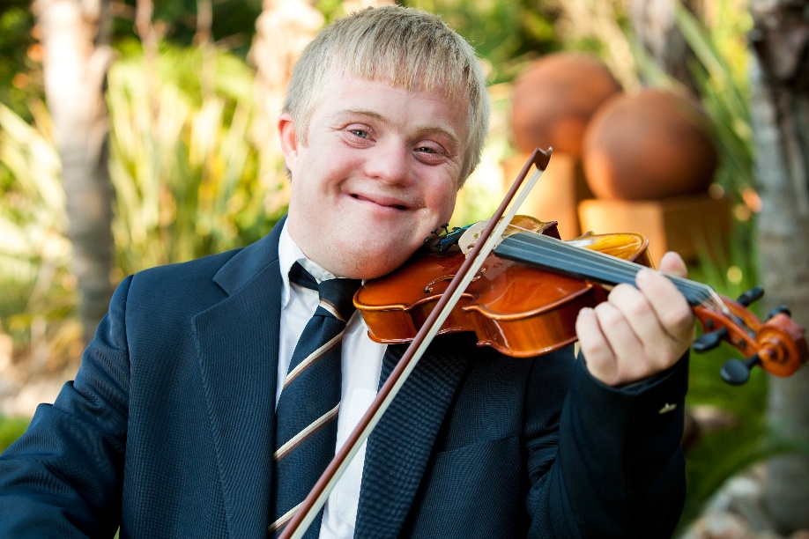
د4/ د5 الموارد
الموسيقى
ما العوامل الواجب مراعاتها عند تنفيذ هذا النشاط؟
مراعاة الأذواق الموسيقية لجميع المشاركين
اختيار أنظمة تشغيل موسيقى سهلة الاستخدام
الاستعداد لتبديل الموسيقى بما يتناسب مع اختلاف الأذواق، مع توضيح ذلك منذ البداية
A103000424340

Slide 45
أهداف ذكية تحقق معيار (SMART)
  هل المهمة واضحة ومحددة؟
S
  هل المهمة قابلة للقياس؟
M
  هل المهمة قابلة للتحقيق؟
A
  هل المهمة واقعية؟
R
  هل المهمة مرتبطة بإطار زمني واضح؟
T
A103000424340

Slide 46
الواجب رقم 3
يغطي التقرير ما يأتي:
نتاج التعلم د: القدرة على تنفيذ النشاطات الإبداعية والعلاجية المناسبة
تقييم مدى فعالية النشاط الذي نفذته، وتسجيل الملاحظات حول الجوانب التي يمكن تطويرها أو تحسينها
A103000424340

Slide 47
شكر وتقدير
الصور:
(دليل الاختصارات: l-يسار، r-يمين، c-وسط، t-أعلى، b-أسفل)
123 آر إف: ويفبريك ميديا ميكرو (الشريحة 1)، جيوثيا (الشريحة 12 بالأعلى على اليمين)، راوبيكسل (الشريحة 12 بالأعلى على اليسار)، زينكفيتش (الشريحة 14)، ناناستوديو (الشريحة 22 بالوسط)، نورايسمان ساهران (الشريحة 34 بالأعلى)، ثامك (الشريحة 39 بالأسفل بالوسط)، مايكل سبرينج (الشريحة 43)، بيرسون إيديوكيشن ليمتد: ستيورات كوكس (الشريحة 22 على اليسار)، جولز سيلمز (الشريحة 42)، شترستوك: شترستوك (الشريحة 18 بالأسفل على اليسار)، ناتالي بورد (الشريحة 12 بالأسفل على اليمين)، جاك كيو (الشريحة 12 بالأسفل على اليسار)، جامي هوبر (الشريحة 15)، روشاي (الشريحة 16)، دان كوسماير (الشريحة 17)، روب مارميون (الشريحة 18 بالأعلى)، ليزا إس (الشريحة 18 بالأسفل على اليمين)، زيميتوس (الشريحة 22 على اليمين)، جيفاجا (الشريحة 28 على اليمين)، تيرينس ميندوزا (الشريحة 28 بالأعلى على اليسار)، أندري بوبوف (الشريحة 28 بالأسفل على اليمين) شياوروي (الشريحة 28 بالأسفل على اليسار)، ريمو ديزاينر (الشريحة 32)، زوزو (الشريحة 33)، ويفبريك ميديا (الشريحة 34 بالأسفل)، جليندا (الشريحة 39 على اليمين، و39 بالأعلى على اليسار)، كريستيان موسات (الشريحة 39 بالأعلى بالوسط)، إيكاسام (الشريحة 39 بالأسفل على اليمين)، مركموس (الشريحة 39 بالأسفل على اليسار)، دكوكرياشن (الشريحة 41)، كيرلنوب (الشريحة 44).
A103000424340

